Slide 1
МУНИЦИПАЛЬНОЕ БЮДЖЕТНОЕ УЧРЕЖДЕНИЕ ДОПОЛНИТЕЛНЬОГО ОБРАЗОВАНИЯ ПАНИНСКОГО МУНИЦИПАЛЬНОГО РАЙОНА ВОРОНЕЖСКОЙ ОБЛАСТИ
«ДЕТСКО-ЮНОШЕСКИЙ ЦЕНТР»
ПРОЕКТ НА ТЕМУ:
«Энергия и человек. Электромагнитное излучение»
Автор: Кольцова Н.Г., педагог дополнительного образования

Slide 2
Оглавление
1.Аннотация
2.Введение
З. Основное содержание
3.1. ЭМИ. Что это такое?
3.2. Влияние на человека
3.3. Защита от излучения
4.Выводы
5.3аключение
6.Список литературы

Slide 3
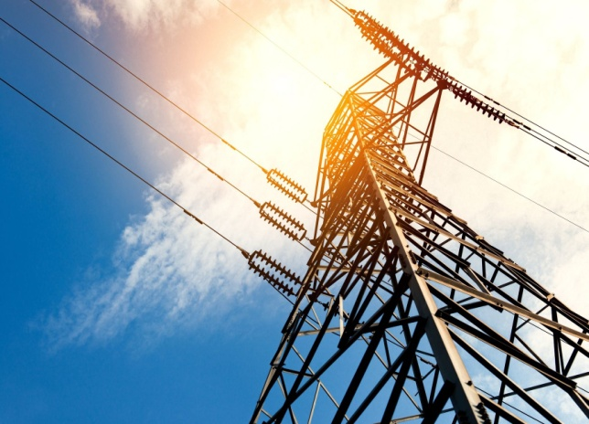
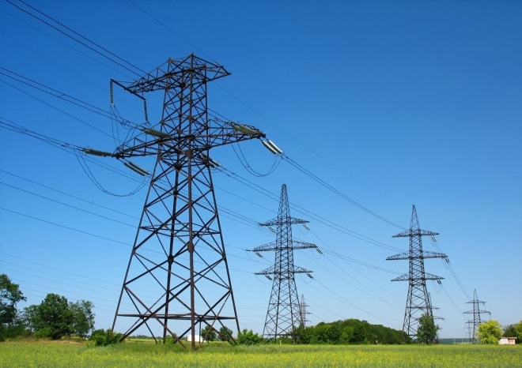
аннотация
Вы его не видите, но это не значит, что его здесь нет.
Я живу практически под высоковольтной ЛЭП. Именно поэтому я решила изучить электромагнитное излучение, как оно влияет на здоровье человека, а так же какие методы защиты существуют.
Для этого я изучила, что такое электромагнитное излучение, его источники,природу источников излучения, влияние на человека, защиту от излучения.

Slide 4
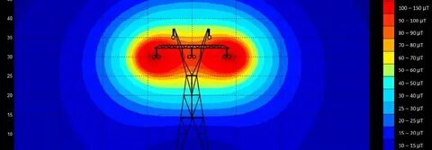
2.Введение
Каково же влияние электромагнитных излучений на живые организмы?
Цель работы:
изучить влияние ЭМИ на окружающую среду и человека с использованием большого объёма информации.
Задачи:
1 .Найти информацию об ЭМИ и изучить её.
2.Изучить влияние ЭМИ на организм человека.
3. Предложения по уменьшению воздействия ЭМИ.

Slide 5
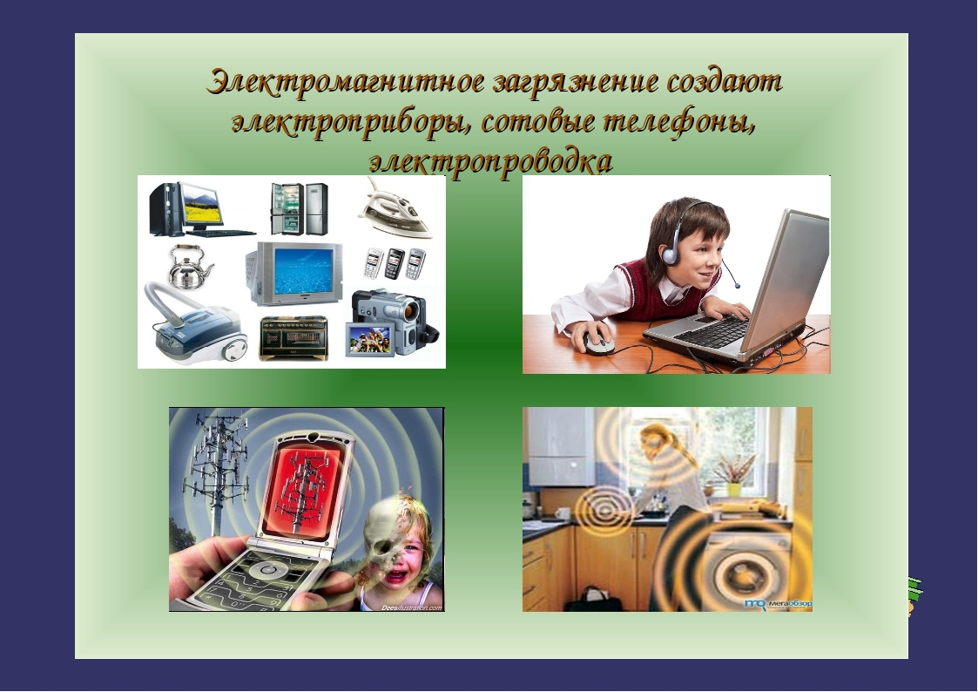
3. Основное содержание.
Научная литература поднимают вопрос о неблагоприятном воздействии на отдельных лиц и общество в целом неионизирующего излучения ЭМП, исходящего от силовых, электрических и беспроводных устройств в быту, на производстве, в учебных и общественных заведениях.

Slide 6
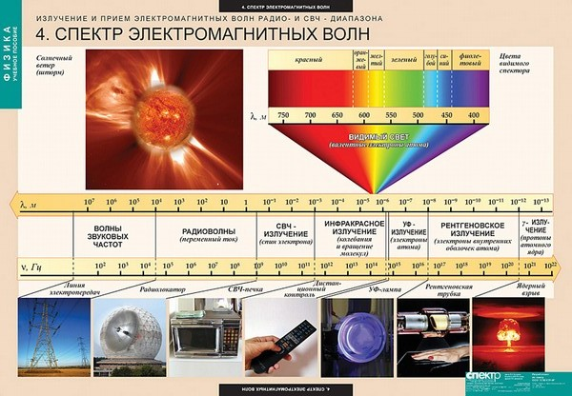
3.1. Что это такое ЭМИ и источники излучения.
Электромагнитное излучении (ЭМИ) это электромагнитные волны, которые возникают при возмущении магнитного или электрического поля. То есть, минимальной порцией электромагнитного излучения является квант, но в тоже время оно имеет частотно-волновые свойства, определяющие его основные характеристики
Спектр частот ЭМИ, позволяет классифицирует его на следующие виды:
- радиочастотное (к ним относятся радиоволны);
- тепловое (инфракрасное);
-оптическое (то есть, видимое глазом);
- излучение в ультрафиолетовом спектре и жесткое (ионизированное)
Электрические и магнитные поля воздействует на все, что находится вокруг них.

Slide 7
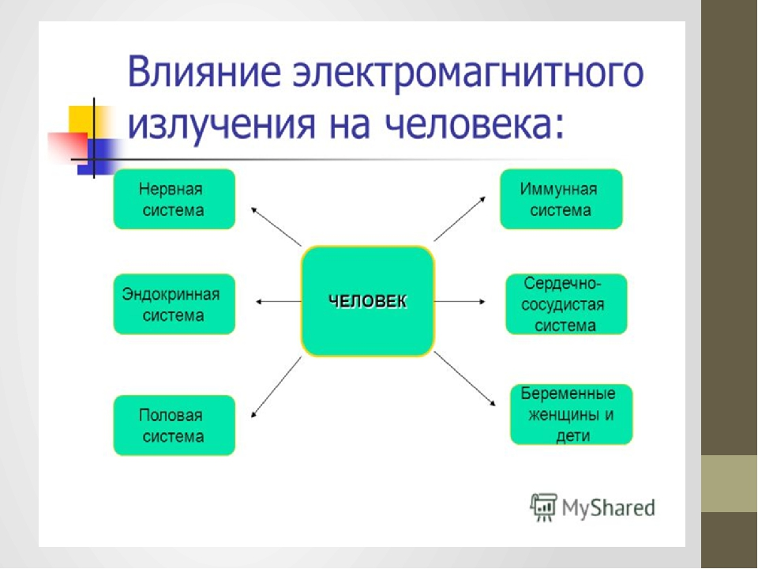
3.2.Влияние ЭМИ на организм человека.

Slide 8
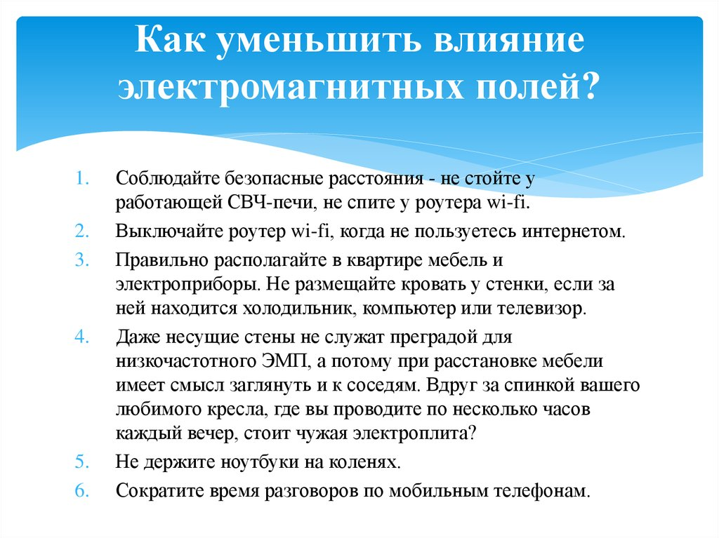

Slide 9
4. Выводы.
1)Развитие науки и техники в области технологий привели к появлению паразитных электромагнитных излучений (ЭМИ), негативно влияющих на наше здоровье;
2)При длительном пребывании в зонах с повышенной интенсивностью (ЭМИ) возникает недомогания с симптомами, которые приводят к различным заболеваниям;
3)Мы насквозь пронизаны этими излучениями и постоянно подвергаем свой организм негативному воздействию (ЭМИ), что приводит к серьезным заболеваниям;
4)Особую опасность воздействия (ЭМИ) представляют для развивающего организма в утробе матери, детей, а также людей, подверженных аллергическим заболеваниям, так как они обладают исключительно большой чувствительностью к ЭМИ.

Slide 10
5.Заключение.
Технический прогресс имеет и обратную сторону. Глобальное использование техники, работающей от электричества, стало причиной загрязнения, которому дали название – электромагнитный шум.
Поэтому и стали изобретать электромагнитное экранирование, которое качественно защищает людей от электромагнитных волн.

Slide 11
6.Список литературы:
1.В.Ю.Рогинский. Электропитание радиоустройств.«Энергия», Ленинград.1970г.
2.Физические величины. Справочник.под.ред И.С. Григорьева, Е.З. Мейлихова. Москва. «Энергоатомиздат».1991.г.
3.Алиевский Б.Л. Специальные электрические машины.-М.: «Энергоатомиздат», 1994 г.-206 с.
4.Проблемы радиационной безопасности при обращении с радиоизотопными термоэлектрическими генераторами. «Атомная стратегия», Санкт-Петербург, N1(6) июнь 2003. Стр.32.
5.http://www.courier.com.ru

